Slide 1

Graph Convolutional Matrix Completion
by wjy

Slide 2
An Example
USERS
FILMS
A
F1
左图圆形代表用户
方形代表电影
边<A,F1>的权重代表用户A对电影F1的评分为5
5
1
4
B
4
F2
C
3
F3
2

Slide 3
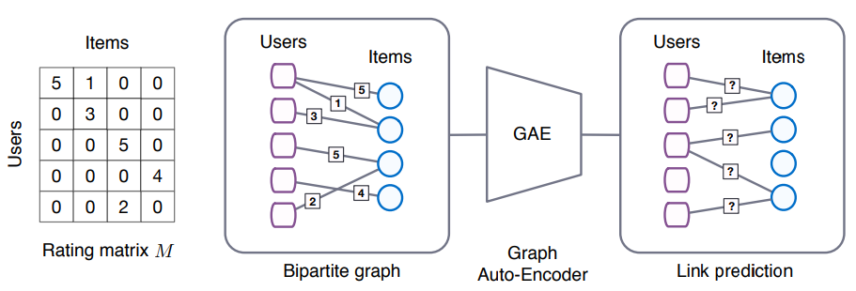
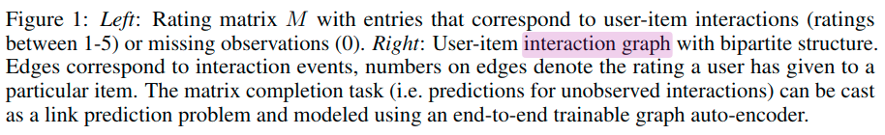
目标

Slide 4

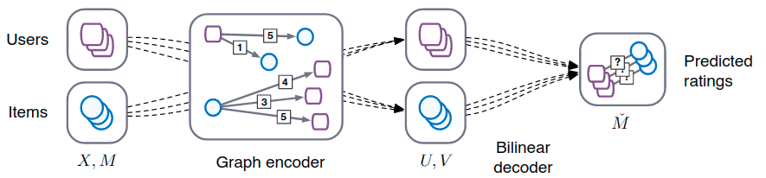

有三个组成部分
1. Graph数据 User+Item，有
特征矩阵X (N * D)
Rating matrix M (N_{u} * N_{v})
node embedding matrix Z (N*E)
2. 对二分图处理的Graph encoder
3. 产生predicted ratings的Bilinear decoder
在训练中，我们最小化 预测结果 与 真实值 之间的误差来训练整个graph auto-encoder。

Slide 5
有三个组成部分
1. Graph数据 User+Item，有
特征矩阵X (N * D)
Rating matrix M (N_{u} * N_{v})
node embedding matrix Z (N*E)
2. 对二分图处理的Graph encoder
3. 产生predicted ratings的Bilinear decoder
?
?
?
论文说，N表示节点的数量。那是否就是user+Item的节点数之和？

Slide 6

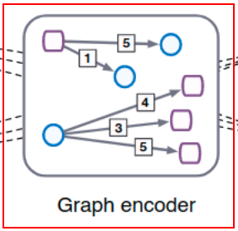


Encoder:
与rating type相关的邻接矩阵
User
Item
Q：[U,V]与原来的X,M区别在哪，f对X,M做了什么处理

Slide 7
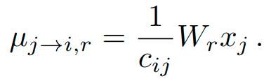





概览
（先不用纠结公式，后面会讲）
Encoder :
Graph convolution encoder :
Graph convolution encoder是encoder的其中一种实现方案
Q： GCE具体是怎么实现的？

Slide 8

Q： GCE具体是怎么处理的？
(1)式左边表示从item j 传到 user i 的edge-type specific messages
右边解释如下：
1. 节点j的特征向量值 x_{j} 经过不同类型的边（rating level）都会有一个特定的转换，具体的操作就是 W_{r}x_{j}
2. 对1所得结果做正则化，具体操作是乘上c_{ij} 。c_{ij}的实现方式有两种，分别是：
N_{i} denoting the set of neighbors of node i
（Q：到底是set还是number？如果是set，这个 | | 操作具体怎么做？）

Slide 9
Q： GCE具体是怎么处理的？
从user i 传到 item j 的edge-type specific messages的求法是一样的
Q：从user到item可以理解，因为要预测user对item的rating level。但是为何要求从item到user的？
猜想：可能因为GAE的作用是对graph处理，转换为另一种形式

Slide 10
Q： GCE具体是怎么处理的？
（2）式右边：
1. 每一个 Ʃ ，代表的是在某种边类型R下，所有 i 的邻居 j， 与 i 的通过（1）式得到的message的累加。
2. 对每种边类型作accumulation operation。这个accum可以是sum()，也可以是stack()
3. 对2得到的结果输入到activation function σ()。σ()可以是element-wise的ReLU。
所以：（2）式得到的是一个中间结果，后面还要作进一步处理。它所做的事情就是将（1）式得到的结果按照某种方式线性组合在一起。我们将（2）式看作graph convolution layer
Q：convolution体现在哪？

Slide 11
Q： GCE具体是怎么处理的？
（3）式：
W是参数矩阵，σ是激活函数。最后得到的结果ui表示user embedding。对于item embedding vi的计算，使用相同的参数矩阵W。（Q：为什么使用相同的W？）
我们将（3）式看作dense layer

Slide 12

最后说几句
这种encoder实现方式只是相对简单的一种，还有其他值得探索的变体。
例如，对于（1）式，可以用神经网络而不是简单的线性关系。
再例如，normalization constan c_{ij} 可以用attention mechanism代替

Slide 13
decoder
有三个组成部分
1. Graph数据 User+Item，有
特征矩阵X (N * D)
Rating matrix M (N_{u} * N_{v})
node embedding matrix Z (N*E)
2. 对二分图处理的Graph encoder
3. 产生predicted ratings的Bilinear decoder

Slide 14

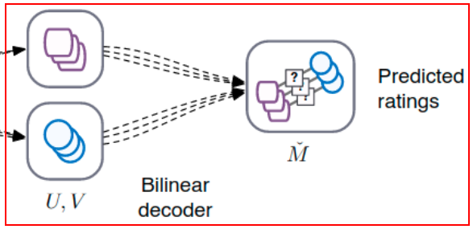
通过 graph convolution encoder ，可以得到能够表示graph的特征信息的结果。下一步，就是如何根据这些结果去预测 user i 与 item j 之间的边的rating level。
在Bilinear decoder中，将每一个rating level看作一个class，然后用 softmax+求期望值 实现多分类，也就是预测rating level。

Slide 15
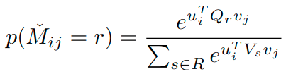


（4）式是softmax function，Q_{r} 、V_{s}都是可训练的参数矩阵
（5）式就是求u_{i}，v_{j}关于r的期望值，所得即为预测结果
在训练中，我们最小化 预测结果 与 真实值 之间的误差来训练整个graph auto-encoder。

Slide 16

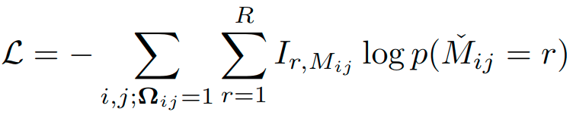




loss function:
if k = l 则 I_{k,l} = 1 （此情况为预测结果与真实值相同）
else 则 I_{k,l} = 0 （此情况为预测结果与真实值不符）
1 （当M_{ij}为observed ratings）
0 （当M_{ij}为unobserved ratings）
Q：ubobserved rating是否指该user跟item无边相连？
Q： Ω如何在公式中起作用的？=0是否意味着忽略不用处理？

Slide 17
loss function:
（6）式的意义：
优化的目标通常是令 loss 越来越小。在这里，由于使用了 negative log likelihood，并且 I_{r,M} 在预测正确时为 1 ，所以预测正确的项越多，此 loss 越小。

Slide 18
论文中介绍了两个在训练过程中使用到的技巧，分别是 Node dropout 和 Mini-batching
Node dropout：
通过以概率 p 随机删除某个特定节点传出的所有信息，注意不是删除节点。在 dropout 之后，message 需要 rescale 。这种 dropout 可以使得 embedding 更加独立于与特定user或者item。 Q
在 [24] 中使用了一种能够使得 embedding 更加 robust 的方法，作者把它用在了公式（3），也就是dense layer中。 Q
Mini-batching：
将整个数据集分成N个batch，每次仅选取一个 batch 内的 user item 训练

Slide 19

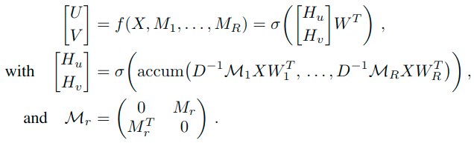

单个 user 和 item 的公式表示：
Vectorized implementation
包含所有 user 和 item 的公式表示：
D 的每一个元素都是 1/c_{ij}

Slide 20
Q：如果边的信息是多维的，不能用邻接矩阵表示，那么应该如何处理？

Slide 21
额外地再引入表示边的特征的变量x^{f}_{i}，用（10）式的方式线性加入到原有的（3）式中。其中W₁、W₂ 都是可训练的参数矩阵。
（10）式的不使用全连接层，它将用合适的可微的模型来实现，例如RNN、CNN或者其它graph convolution network。
边的特征不一定要表示成矩阵形式，也可以表示为图结构、自然语言、图像
Q：We represent the input feature matrix X = [xT1;:::;xTN]T as an identity matrix, which assigns a unique one-hot vector to every node in the graph.
这么做用意是为何？

Slide 22
Code
cnn_graph、gae、gcn 谱图卷积，用切比雪夫多项式逼近

Slide 24

这一部分没有看懂。翻译如下：
在协同过滤中会设置 one-hot vector 作为输入。 Wr 的列向量代表了每个节点对某个 rating value 的潜在因素。这些潜在因素通过信息传递到相连的 user 或者 item。可是，不是所有 user 和 item 都有同样数量的rating（？）。这导致了 Wr 的列向量的优化相对其他的 W 来说少很多。因此，在 Wr 之间的某种形式的权重共享可以减轻这种优化问题。我们实现了以下的权重共享设置：

Slide 25
Q Introduction
1. The benefits of formulating matrix completion as link prediction on a bipartite graph become especially apparent when considering the more general situation where the recommender graph is embedded into a much larger graph, such as a social network connecting users or a knowledge graph connecting items with external information.
2. bipartite interaction graph, interaction graph, bipartite graph

Slide 26
Q Matrix completion
1. using an end-to-end trainable graph auto-encoder
2.

Slide 27
R Reference
[15] 介绍了graph-based approaches for recommender system, employ amulti-stage pipeline, typically consisting of a graph feature extraction model and a link predictionmodel, all of which are trained separately.
[1,5,16,20,4,12,18] 相对于[15]有所改进的end-to-end learning techniques
[1,5,4,12] 有介绍用在graph上的CNN的weight sharing
[26,11] 关于graph auto-encoders
本文章
1. use of (convolutional) weight sharing ([11]的方法)
2. allows for inclusion of side information in the form of node features

